Slide 1


ỦY BAN NHÂN DÂN PHƯỜNG PHÚC LỢI
TRƯỜNG MẦM NON HOA TRẠNG NGUYÊN
Khám phá khoa học
Sự phát triển của cây từ hạt
Độ tuổi: 4-5 tuổi
GV: Dương Thị Thu Trang
NĂM HỌC 2025-2026

Slide 2

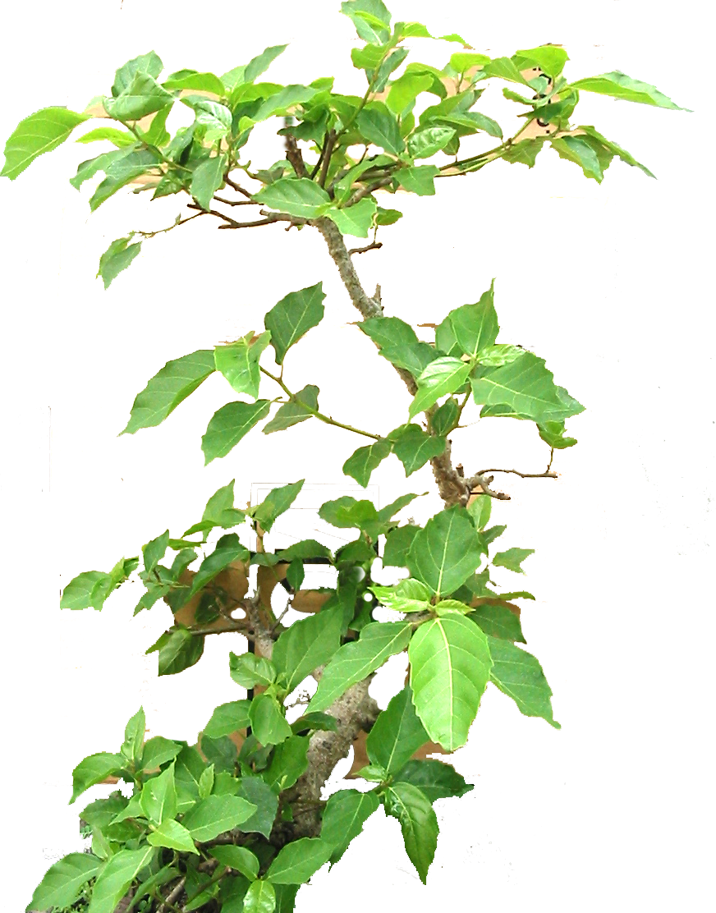
* Hoạt động 1:
Trò chuyện về cây xanh

Slide 3

Hoạt động 2:
Bé khám phá

Slide 4



Slide 5

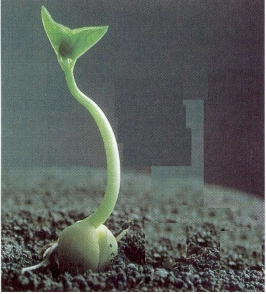

Slide 6

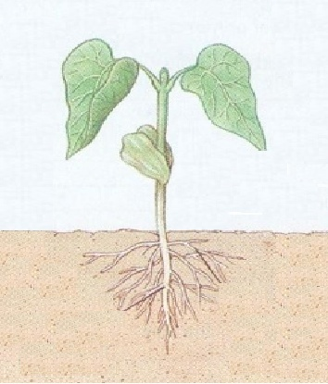

Slide 7
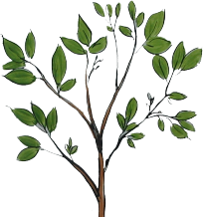


Slide 8


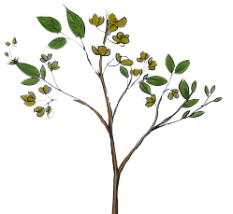

Slide 9



Slide 10
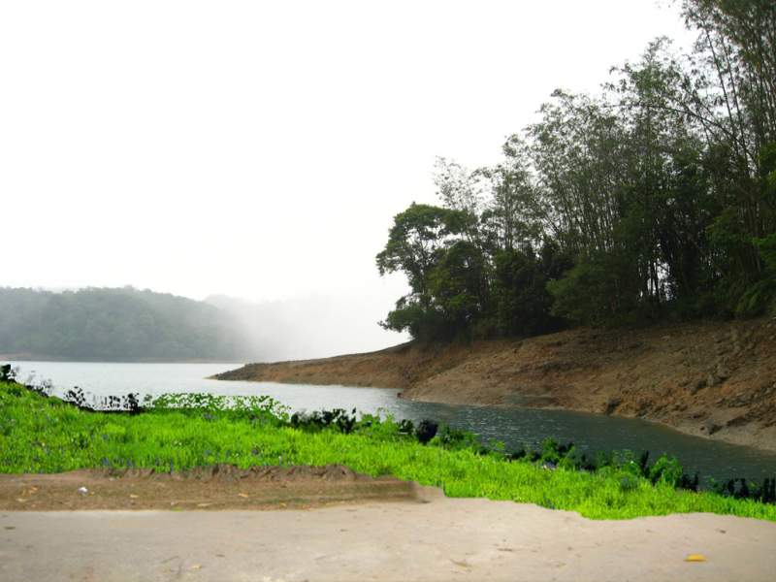

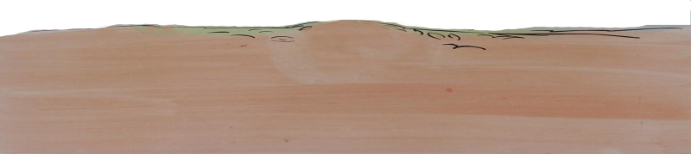
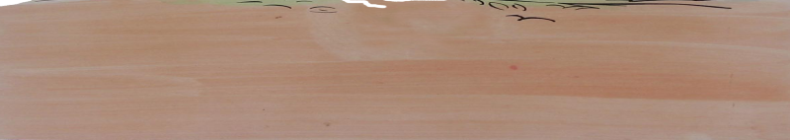
BÉ XEM SỰ PHÁT TRIỂN CỦA CÂY

Slide 11
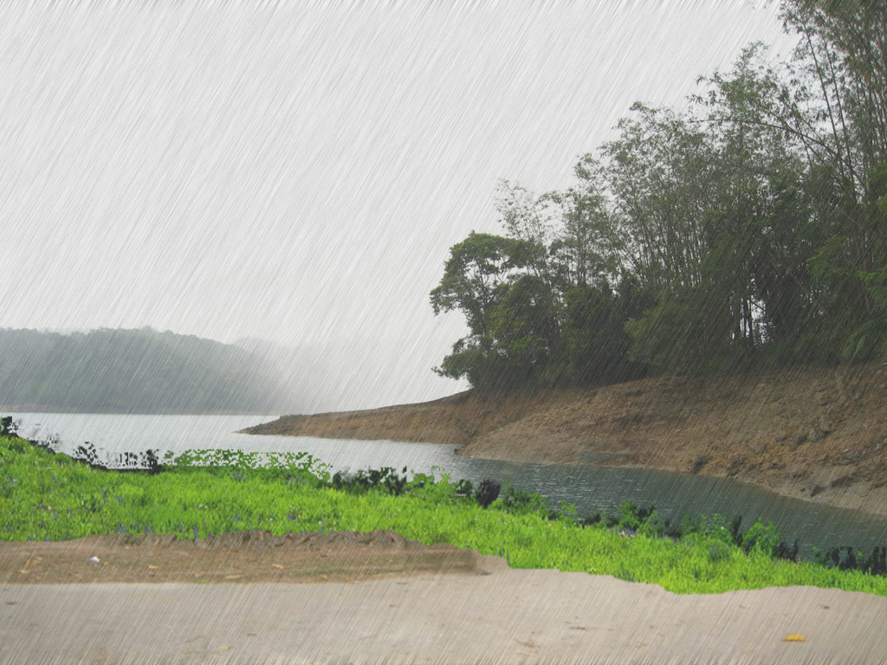



Slide 12
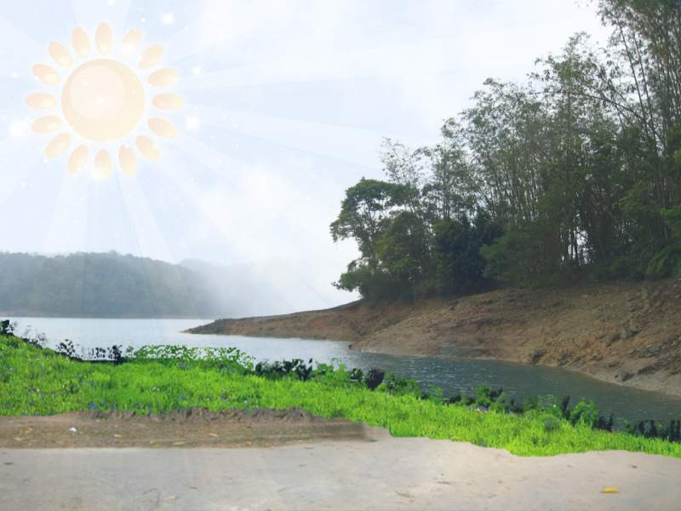






Slide 13
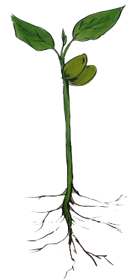




Slide 14
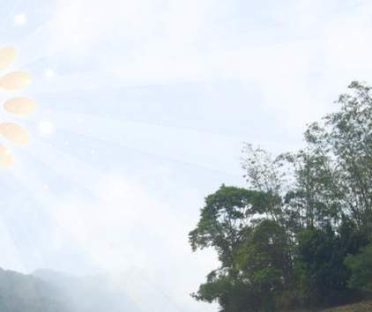


Slide 15

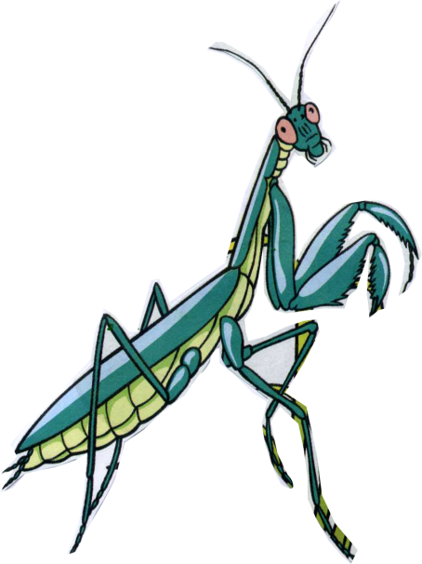

Slide 16
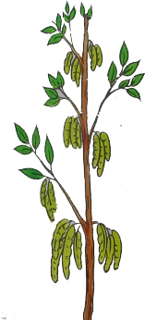

Slide 17
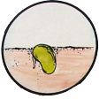






VÒNG ĐỜI CỦA CÂY

Slide 18
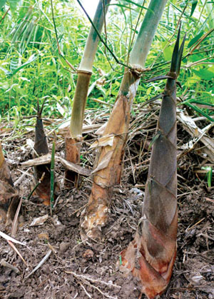
Phần mở rộng: măng mọc từ gốc cây tre mẹ

Slide 19
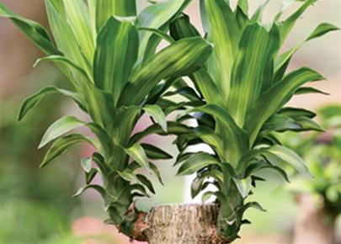
Cây thiết mộc lan,mọc nhiều mầm ở thân cây

Slide 20


GIAÛI CAÂU ÑOÁ
1
5
2
6
4
3

Slide 21


Tôi là hạt nhỏ
Muốn trở thành cây
Bé phải làm gì?
Nói cho cô biết?
Cố lên
ĐỐ BÉ
Đáp án

Slide 22
Trở
Về

Slide 23





BÉ BIẾT KHÔNG NÀO?
_{Tôi ngủ dưới đất}
_{Được một thời gian}
_{Bác mặt trời gọi}
_{Tôi nhú mầm xanh}
Cố lên
Đáp án

Slide 24
Trở
Về

Slide 25







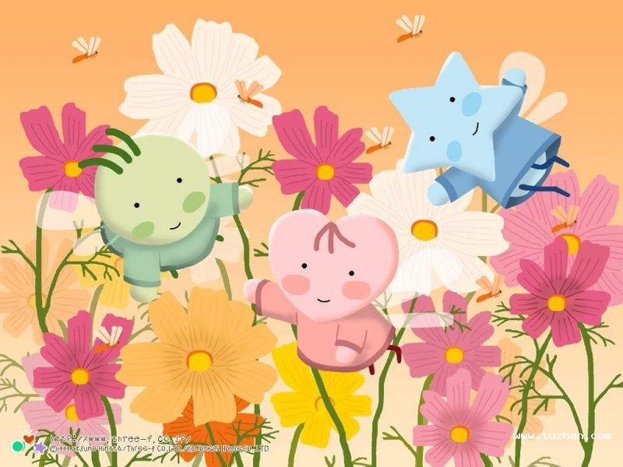
Lên khỏi mặt đất
Tôi thấy mặt trời
Lại có mưa rơi
Xòe tay tôi hứng
Đố bé
Cố lên
Đáp án

Slide 26
Trở
Về

Slide 27




Công em chăm sóc từng ngày
Bắt sâu nhổ cỏ cho cây
Bây giờ cây lớn, lá xanh
đầy cành
BÉ BIẾT KHÔNG?
Cố lên
Đáp án

Slide 28
Trở
Về

Slide 29



Cố lên
Khi đủ tháng ngày
Tôi tỏa mùi hương
Bướm ong đều thích
Đố các bạn nhé!
Đáp án

Slide 30
Trở
Về

Slide 31
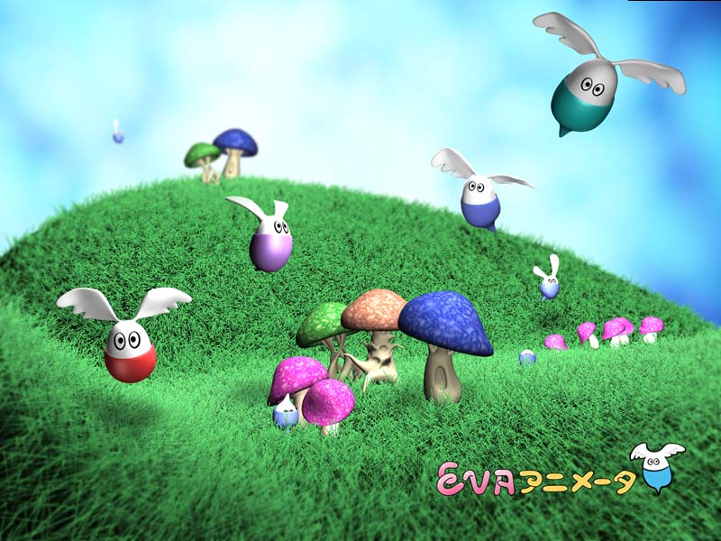


Công em chăm bón
Đã đến ngày rồi
Bây giờ thu hoạch
ĐỐ BÉ BIẾT
Đáp án

Slide 32
Trở
Về

Slide 34
Trò chơi: Thi đua xếp đúng quá trình phát triển của cây
Cố lên
Cố lên

Slide 35
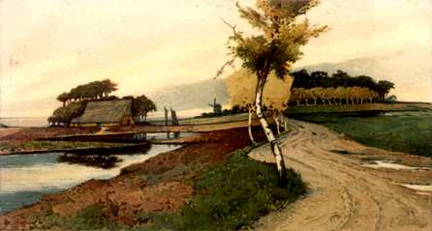






Giờ học kết thúc rồi
Chúc các con luôn ngoan ngoãn và học giỏi
Giờ học hết rồi đi về thôi các bạn ơi!!!!
Mình muốn học nữa!

